Slide 1

Meeting BPM IFIC
Project meeting - 15th of September 2026
Juan Carlos Fernández Ortega, Laura Karina Pedraza, Daniel Esperante, Nuria Fuster Martínez, Marçà Boronat, César Blanch, Benito Gimeno, Daniel González, María Moreno
juancarlos.fernandez@ific.uv.es

Slide 2
01
Resumen Esquemas utilizados
TABLE OF CONTENTS
02
Resultados principales de medidas en Japón
03
Próximos avances de líneas de electrónica/instrumentación

Slide 3
01
Resumen Esquemas utilizados
02
Resultados principales de medidas en Japón
03
Próximos avances de líneas de electrónica/instrumentación

Slide 4
1. Resumen esquemas utilizados
6 shifts durante Mayo-Junio 2026.
Cambios en los esquemas de la electrónica cada shift.
Problema con aisladores que no llegaban a tiempo, solo llegaron para el último shift, pero no teníamos haz plano y tuvimos varios “HIGH MODULATOR VOLTAGE”, debido supuestamente a que algunos klystron estaban dañados por el apagón.
Los mejores resultados en resolución fueron en los shifts 4, 5 y 6 (se mostrarán más adelante).
A continuación se muestra una tabla o un resumen con los diferentes esquemas utilizados, indicando la importancia de cambios entre ellos:

Slide 5



READOUT SACLAY (1.725 GHz) - REFERENCE LINE
µC
LOCAL OSCILLATOR MINICIRCUITS TECHNOLOGY
LO1 = 1.428 GHz
Pout 1dB= +27 dBm
LO1 = 1.428 GHz
ATF S.G = 714 MHz
LO1=1.428 GHz
PLL
Att
Amp
BPF
+7 dBm
P.S
Splitter 1:3
VAT-8+
ZX75BP-1500-S+
SMP2018
ZBPD-2400+
ZX60-83MP-S+
Oscilloscope
Pout 1dB = +23 dBm
cBPM
Σ
180
Hybrid
Δ
Att
DSA
BPF
Amp
Mixer
LPF
VAT-10A+
PE43705A
BFCN-1690+
HMC639ST89E
SIM-43H+
VLF-400+
JSO-465/3S
RF1 = 1.725 GHz
IF1 = 297 MHz
X-MICROWAVE TECHNOLOGY
MINICIRCUITS TECHNOLOGY

Slide 6
READOUT SACLAY (1.725 GHz) – Y POSITION LINE
LOCAL OSCILLATOR MINICIRCUITS TECHNOLOGY
µC
LOCAL OSCILLATOR MINICIRCUITS TECHNOLOGY
LO1 = 1.428 GHz
Pout 1dB= +27 dBm
LO1 = 1.428 GHz
ATF S.G = 714 MHz
LO1=1.428 GHz
PLL
Att
Amp
BPF
+7 dBm
P.S
Splitter 1:3
VAT-8+
ZX75BP-1500-S+
SMP2018
ZBPD-2400+
ZX60-83MP-S+
Oscilloscope
Pout 1dB = +23 dBm
cBPM
Σ
180
Hybrid
Δ
Extra cable
DSA
BPF
Amp
Mixer
LPF
141-4SM+
PE43705A
BFCN-1690+
HMC639ST89E
SIM-43H+
SLP-300+
JSO-465/3S
RF1 = 1.725 GHz
IF1 = 297 MHz
X-MICROWAVE TECHNOLOGY
MINICIRCUITS TECHNOLOGY

Slide 7
READOUT IFIC (1.631 GHz) - REFERENCE LINE
µC
LOCAL OSCILLATOR MINICIRCUITS TECHNOLOGY
LO1 = 1.428 GHz
LO1 = 1.428 GHz
Pout 1dB= +27 dBm
ATF S.G =
714 MHz
PLL
Amp
BPF
Splitter 1:3
ZX60-83MP-S+
LO1=1.428 GHz
First down-conversion
+17 dBm
Oscilloscope
RIGOL (1 GS/s)
Pout 1dB= 20 dBm
cBPM
Σ
180
Hybrid
Δ
DSA
BPF
Amp
Mixer
LPF
PE43705A
BFCN-1690+
HMC639ST89E
SIM-43H+
VLF-225+
RF1 = 1.631 GHz
IF1 = 203 MHz
X-MICROWAVE TECHNOLOGY

Slide 8
READOUT IFIC (1.631 GHz) - POSITION LINE
µC
LOCAL OSCILLATOR MINICIRCUITS TECHNOLOGY
LO1 = 1.428 GHz
LO1 = 1.428 GHz
Pout 1dB= +27 dBm
ATF S.G =
714 MHz
PLL
Amp
BPF
Splitter 1:3
ZX60-83MP-S+
LO1=1.428 GHz
First down-conversion
+17 dBm
Oscilloscope
RIGOL (1 GS/s)
Pout 1dB= 20 dBm
cBPM
Σ
180
Hybrid
Δ
BPF (x2)
DSA
BPF
Amp
Mixer
LPF
PE43705A
BFCN-1690+
HMC639ST89E
VBFZ-1690-S+
SIM-43H+
VLF-225+
RF1 = 1.631 GHz
IF1 = 203 MHz
X-MICROWAVE TECHNOLOGY

Slide 9
1. Resumen esquemas utilizados
2 BPMs a testear: IFIC y SACLAY.
Crate 1: x-microwave y minicircuits mixing.
Crate 2: Generación de la señal LO + alimentación de todos los componentes de ambos crates.
Mixing (crate 1)
Local Oscillator (crate 2)
I
F
I
C
MIXING
1DC
I
F
I
C
MIXING
2DC
PLL3
PLL2
PLL1
S
A
C
L
A
Y
MIXING
1DC
S
A
C
L
A
Y
MIXING
2DC
I
F
I
C
MIXING
2DC
P
S
U
P
C
B
L
O
1DC
L
O
2DC
L
O
2DC
μC

Slide 10
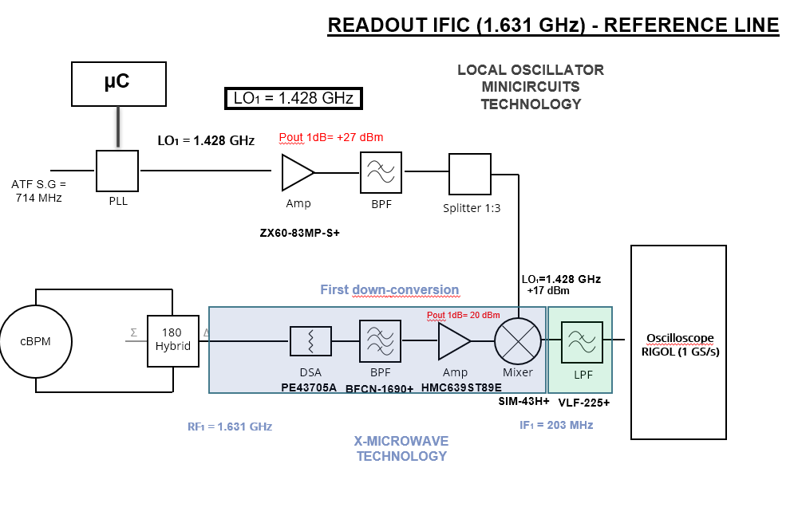
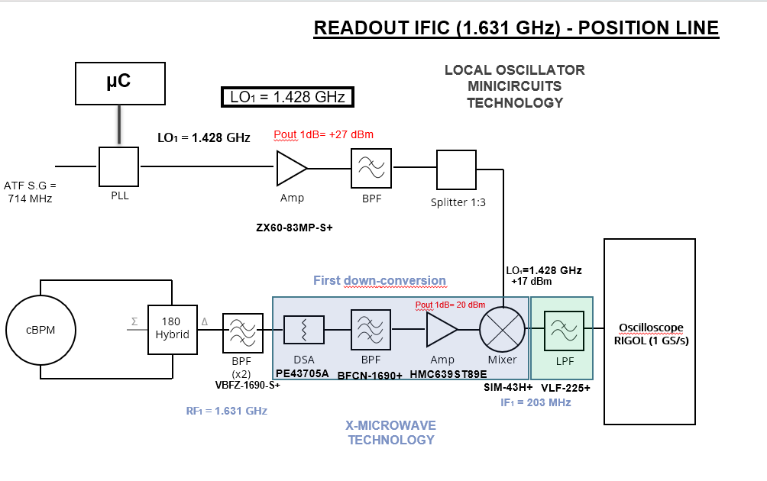
1. Resumen esquemas utilizados
Durante los 2 primeros shifts intentamos utilizar la electrónica parecida a Diciembre, pero no daba resultados parecidos. En el 3er shift se filtró la cola del monopolo en la línea de la posición:

Slide 11
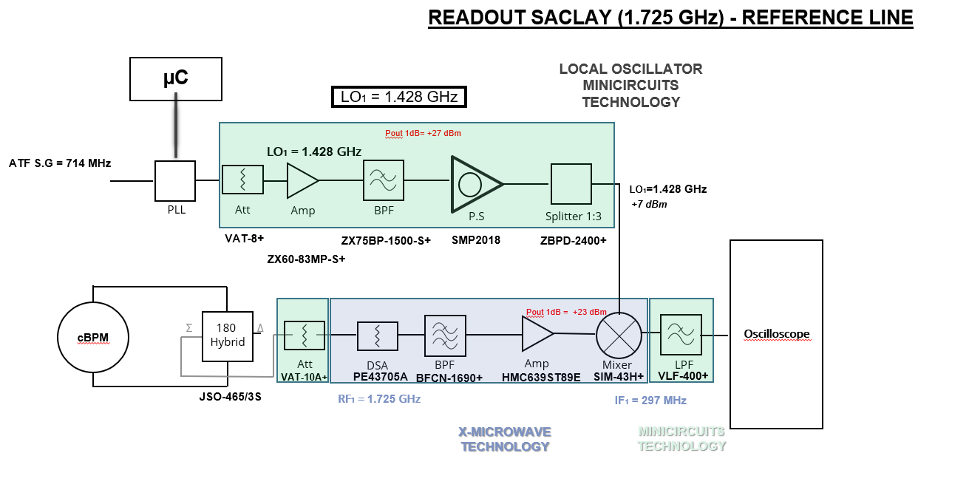
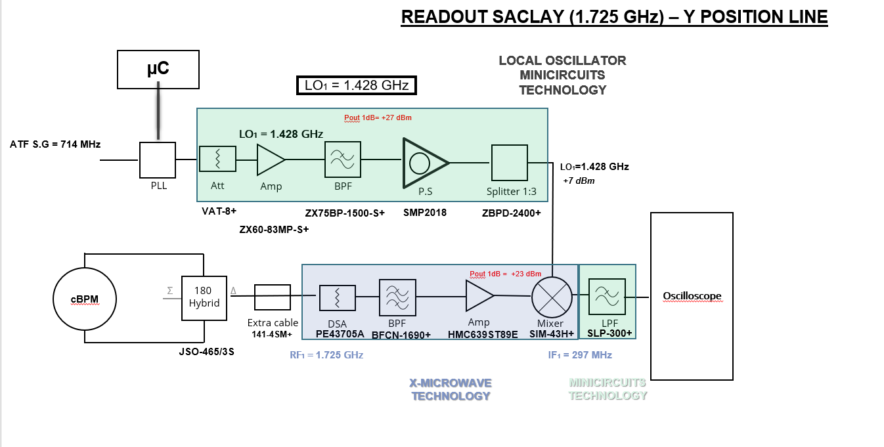
1. Resumen esquemas utilizados
Durante los 2 primeros shifts intentamos utilizar la electrónica parecida a Diciembre, pero la resolución era muy alta. En el 3er shift se ajustó mejor la fase añadiendo cable extra, y se añadió un atenuador extra de 10 dB en la entrada de la referencia para no dañar componentes:

Slide 12
READOUT IFIC - REFERENCE LINE
µC
LOCAL OSCILLATOR MINICIRCUITS TECHNOLOGY
LO1 = 1.428 GHz
Pout 1dB= +27 dBm
LO1 = 1.428 GHz
ATF S.G = 714 MHz
LO1=1.428 GHz
PLL
Amp
BPF
+17 dBm
Splitter 1:3
ZX75BP-1500-S+
Extra cable
ZBPD-2400+
ZX60-83MP-S+
Oscilloscope
Pout 1dB = +23 dBm
cBPM
Σ
180
Hybrid
Δ
Att
DSA
BPF
Amp
Mixer
LPF
6dB
PE43705A
BFCN-1690+
HMC639ST89E
SIM-43H+
VLF-225+
JSO-465/3S
RF1 = 1.125 GHz
IF1 = 303 MHz
X-MICROWAVE TECHNOLOGY
MINICIRCUITS TECHNOLOGY

Slide 13
READOUT IFIC – X, Y POSITION LINE
LOCAL OSCILLATOR MINICIRCUITS TECHNOLOGY
µC
LOCAL OSCILLATOR MINICIRCUITS TECHNOLOGY
LO1 = 1.428 GHz
Pout 1dB= +27 dBm
LO1 = 1.428 GHz
ATF S.G = 714 MHz
LO1=1.428 GHz
PLL
Amp
BPF
+17 dBm
Splitter 1:3
ZX75BP-1500-S+
Extra cable
ZBPD-2400+
ZX60-83MP-S+
Oscilloscope
Pout 1dB = +23 dBm
cBPM
Σ
180
Hybrid
Δ
Extra adapt.
DSA
BPF
Amp
Mixer
LPF
PE43705A
BFCN-1690+
HMC639ST89E
SIM-43H+
VLF-225+
JSO-465/3S
RF1 = 1.631 GHz
IF1 = 203 MHz
X-MICROWAVE TECHNOLOGY
MINICIRCUITS TECHNOLOGY

Slide 14
READOUT IFIC - REFERENCE LINE
µC
LOCAL OSCILLATOR MINICIRCUITS TECHNOLOGY
LO1 = 1.428 GHz
Pout 1dB= +27 dBm
LO1 = 1.428 GHz
ATF S.G = 714 MHz
LO1=1.428 GHz
PLL
Amp
BPF
+17 dBm
Splitter 1:3
ZX75BP-1500-S+
Extra cable
ZBPD-2400+
ZX60-83MP-S+
Oscilloscope
P.S
Pout 1dB = +23 dBm
cBPM
Σ
180
Hybrid
Δ
Att
DSA
BPF
Amp
Mixer
LPF
6dB
PE43705A
BFCN-1690+
HMC639ST89E
SIM-43H+
VLF-225+
JSO-465/3S
RF1 = 1.125 GHz
IF1 = 303 MHz
P.S
X-MICROWAVE TECHNOLOGY
MINICIRCUITS TECHNOLOGY

Slide 15
READOUT IFIC – X, Y POSITION LINE
LOCAL OSCILLATOR MINICIRCUITS TECHNOLOGY
µC
LOCAL OSCILLATOR MINICIRCUITS TECHNOLOGY
LO1 = 1.428 GHz
Pout 1dB= +27 dBm
LO1 = 1.428 GHz
ATF S.G = 714 MHz
LO1=1.428 GHz
PLL
Amp
BPF
+17 dBm
Splitter 1:3
ZX75BP-1500-S+
Extra cable
ZBPD-2400+
ZX60-83MP-S+
Oscilloscope
Pout 1dB = +23 dBm
P.S
Σ
180
Hybrid
Δ
cBPM
Extra adapt.
DSA
BPF
Amp
Mixer
LPF
PE43705A
BFCN-1690+
HMC639ST89E
SIM-43H+
VLF-225+
JSO-465/3S
RF1 = 1.631 GHz
IF1 = 203 MHz
P.S
X-MICROWAVE TECHNOLOGY
MINICIRCUITS TECHNOLOGY

Slide 16
READOUT SACLAY - REFERENCE LINE
µC
LO1 = 1.428 GHz
Pout 1dB= +27 dBm
ATF S.G =
714 MHz
LO1 = 1.428 GHz
PLL
Att
Amp
BPF
Splitter 1:3
LO1=1.428 GHz
VAT-8+
ZX60-V83-S+
ZX75BP-1500-S+
ZBPD-2400+
+7 dBm
First down-conversion
Oscilloscope
Pout 1dB = +23 dBm
cBPM
Σ
180
Hybrid
Δ
Splitter
1:2
Att
DSA
BPF
Amp
Mixer
LPF
6dB
JSO-465/3S
RF1 = 1.25 GHz
IF1 = 178 MHz
2DC Not used
MINICIRCUITS TECHNOLOGY

Slide 17
READOUT SACLAY– X,Y LINE
µC
LO1 = 1.428 GHz
Pout 1dB= +27 dBm
ATF S.G =
714 MHz
LO1 = 1.428 GHz
PLL
Att
Amp
BPF
Splitter 1:3
LO1=1.428 GHz
VAT-8+
ZX60-V83-S+
ZX75BP-1500-S+
ZBPD-2400+
+7 dBm
First down-conversion
Oscilloscope
Pout 1dB = +23 dBm
cBPM
Σ
180
Hybrid
Δ
Splitter
1:2
DSA
BPF
Amp
Mixer
LPF
JSO-465/3S
RF1 = 1.725 GHz
IF1 = 297 MHz
2DC Not used
MINICIRCUITS TECHNOLOGY

Slide 18
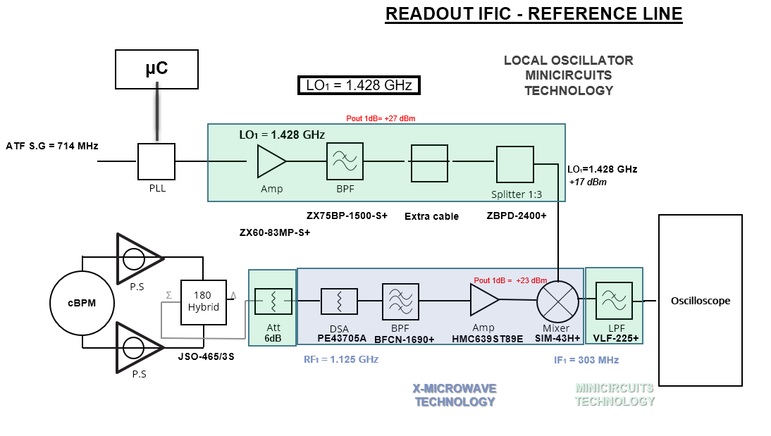
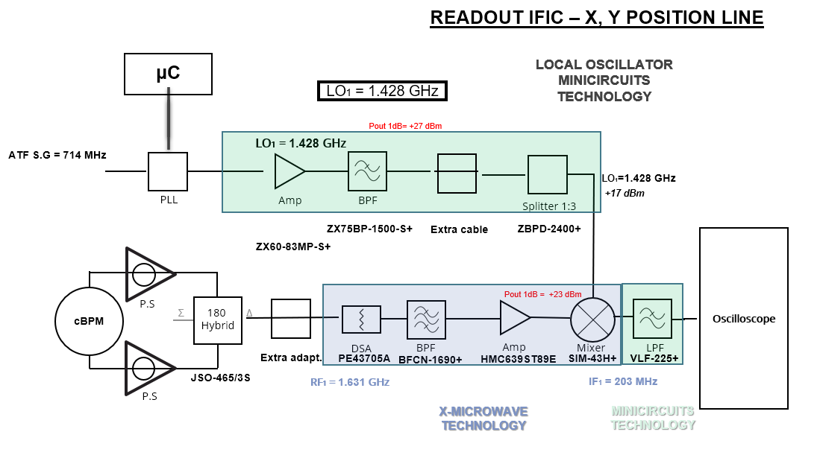
1. Resumen esquemas utilizados
Durante los shifts 4 y 5 se obtuvieron mejores resultados debido a que el haz estuvo más plano y más centrado en el BPM:
Se hizo barrido en el shift 5 de carga y posición del haz, como resultado hay una carga del bunch óptima en torno a 0.7-0.8 nC/bunch, y cuanto más cercano está el haz del centro del BPM también se consiguen mejores resoluciones

Slide 19
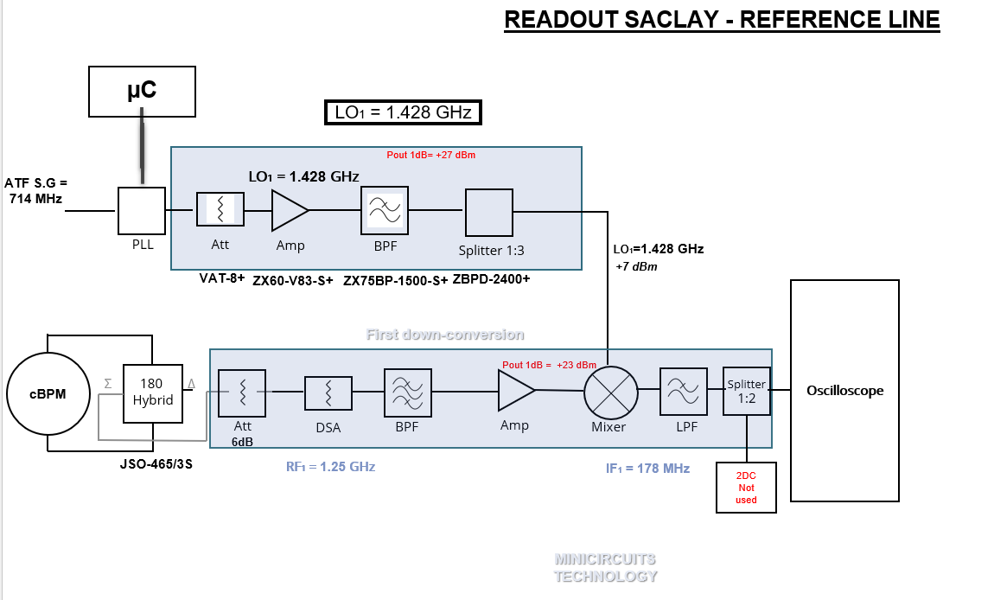
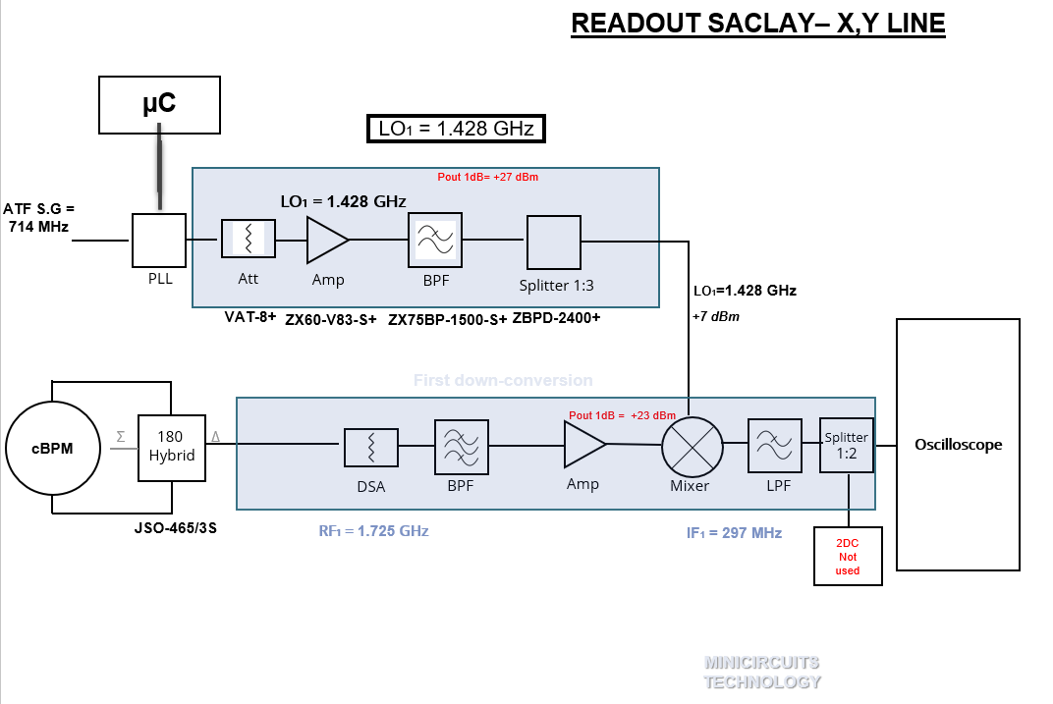
1. Resumen esquemas utilizados
Una vez nos daban resultados no tan malos, durante los shifts 4 y 5 se probaron ambos BPMs con ambos osciloscopios:

Slide 20
READOUT IFIC - REFERENCE LINE
µC
LOCAL OSCILLATOR MINICIRCUITS TECHNOLOGY
LO1 = 1.428 GHz
Pout 1dB= +27 dBm
LO1 = 1.428 GHz
ATF S.G = 714 MHz
LO1=1.428 GHz
PLL
Amp
BPF
+17 dBm
Splitter 1:3
ZX75BP-1500-S+
Extra cable
ZBPD-2400+
ZX60-83MP-S+
Oscilloscope
P.S
Pout 1dB = +23 dBm
cBPM
Σ
180
Hybrid
Δ
Splitter
1:2
Att
DSA
BPF
Amp
Mixer
LPF
6dB
PE43705A
BFCN-1690+
HMC639ST89E
SIM-43H+
VLF-225+
JSO-465/3S
RF1 = 1.125 GHz
IF1 = 303 MHz
P.S
2DC Not used
Isolator
X-MICROWAVE TECHNOLOGY
MINICIRCUITS TECHNOLOGY
PE83CR003

Slide 21
READOUT IFIC – X,Y POSITION LINE
LOCAL OSCILLATOR MINICIRCUITS TECHNOLOGY
µC
LOCAL OSCILLATOR MINICIRCUITS TECHNOLOGY
LO1 = 1.428 GHz
Pout 1dB= +27 dBm
LO1 = 1.428 GHz
ATF S.G = 714 MHz
LO1=1.428 GHz
PLL
Amp
BPF
+17 dBm
Splitter 1:3
ZX75BP-1500-S+
Extra cable
ZBPD-2400+
ZX60-83MP-S+
Oscilloscope
Pout 1dB = +23 dBm
P.S
Σ
180
Hybrid
Δ
cBPM
Splitter
1:2
BPF x2
DSA
BPF
Amp
Mixer
LPF
VBFZ-1690-S+
PE43705A
BFCN-1690+
HMC639ST89E
SIM-43H+
VLF-225+
JSO-465/3S
RF1 = 1.631 GHz
IF1 = 203 MHz
P.S
2DC Not used
Isolator x3
X-MICROWAVE TECHNOLOGY
MINICIRCUITS TECHNOLOGY
D3I0118

Slide 22
READOUT SACLAY - REFERENCE LINE
µC
LO1 = 1.428 GHz
Pout 1dB= +27 dBm
ATF S.G =
714 MHz
LO1 = 1.428 GHz
PLL
Att
Amp
BPF
Splitter 1:3
LO1=1.428 GHz
VAT-8+
ZX60-V83-S+
ZX75BP-1500-S+
ZBPD-2400+
+7 dBm
First down-conversion
Oscilloscope
Pout 1dB = +23 dBm
P.S
180
Hybrid
Splitter
1:2
cBPM
Σ
Δ
Att
DSA
BPF
Amp
Mixer
LPF
Amp
LPF
6dB
RF1 = 1.725 GHz
IF1 = 297 MHz
2DC Not used
P.S
JSO-465/3S
Isolator
PE83CR003
MINICIRCUITS TECHNOLOGY

Slide 23
READOUT SACLAY– X,Y LINE
µC
LO1 = 1.428 GHz
Pout 1dB= +27 dBm
ATF S.G =
714 MHz
LO1 = 1.428 GHz
PLL
Att
Amp
BPF
Splitter 1:3
LO1=1.428 GHz
VAT-8+
ZX60-V83-S+
ZX75BP-1500-S+
ZBPD-2400+
+7 dBm
First down-conversion
Oscilloscope
Pout 1dB = +23 dBm
P.S
180
Hybrid
Δ
Splitter
1:2
cBPM
Σ
BPF
DSA
BPF
Amp
Mixer
LPF
Amp
LPF
VBFZ-2000-S+
JSO-465/3S
RF1 = 1.725 GHz
IF1 = 297 MHz
2DC Not used
P.S
Isolator x3
D3I0118
MINICIRCUITS TECHNOLOGY

Slide 24
READOUT SACLAY - REFERENCE LINE
µC
LO1 = 1.428 GHz
Pout 1dB= +27 dBm
ATF S.G =
714 MHz
LO1 = 1.428 GHz
PLL
Att
Amp
BPF
Splitter 1:3
LO1=1.428 GHz
VAT-8+
ZX60-V83-S+
ZX75BP-1500-S+
ZBPD-2400+
+7 dBm
First down-conversion
Oscilloscope
Pout 1dB = +23 dBm
Σ
180
Hybrid
Δ
Splitter
1:2
cBPM
Att
DSA
BPF
Amp
Mixer
LPF
Amp
LPF
6dB
RF1 = 1.725 GHz
IF1 = 297 MHz
2DC Not used
JSO-465/3S
Isolator
PE83CR003
MINICIRCUITS TECHNOLOGY

Slide 25
READOUT SACLAY– X,Y LINE
µC
LO1 = 1.428 GHz
Pout 1dB= +27 dBm
ATF S.G =
714 MHz
LO1 = 1.428 GHz
PLL
Att
Amp
BPF
Splitter 1:3
LO1=1.428 GHz
VAT-8+
ZX60-V83-S+
ZX75BP-1500-S+
ZBPD-2400+
+7 dBm
First down-conversion
Oscilloscope
Pout 1dB = +23 dBm
Σ
180
Hybrid
Δ
Splitter
1:2
cBPM
BPF
DSA
BPF
Amp
Mixer
LPF
Amp
LPF
VBFZ-2000-S+
JSO-465/3S
RF1 = 1.725 GHz
IF1 = 297 MHz
2DC Not used
Isolator x3
D3I0118
MINICIRCUITS TECHNOLOGY

Slide 26
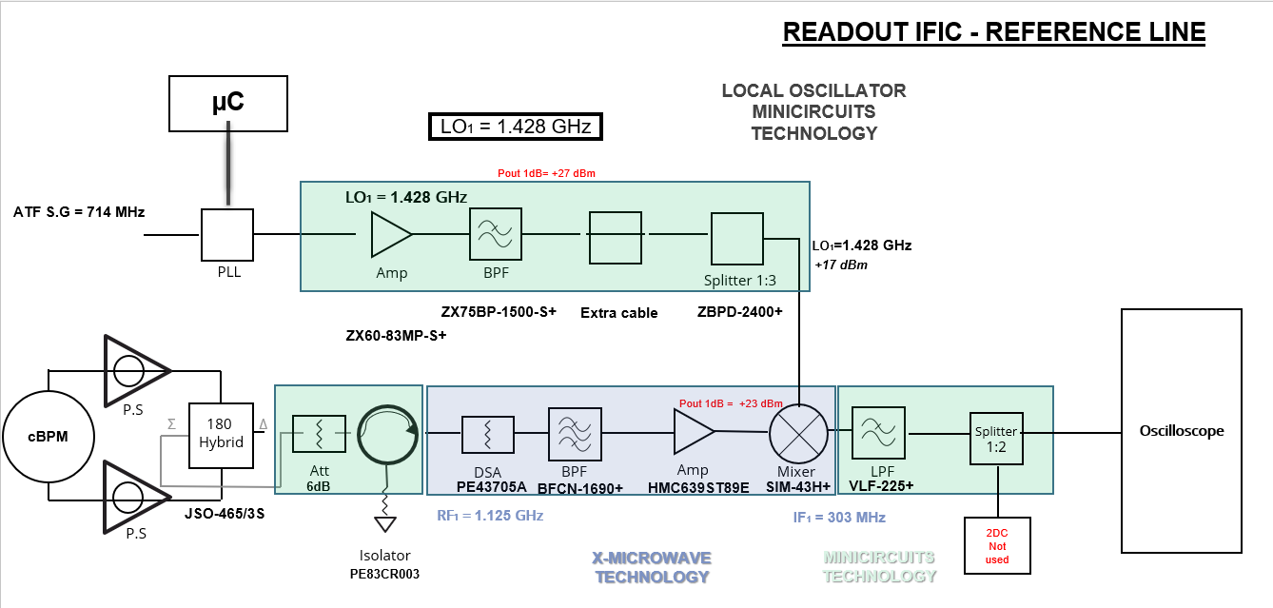
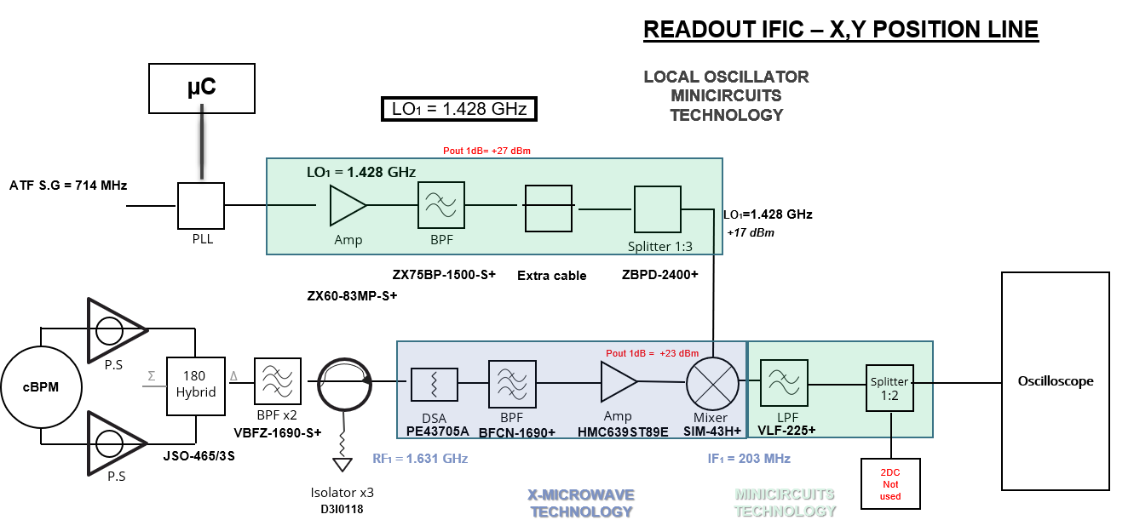
1. Resumen esquemas utilizados
Finalmente en el shift 6, se implementaron los aisladores en ambos BPMs y filtro(s) en la señal de posición:

Slide 27
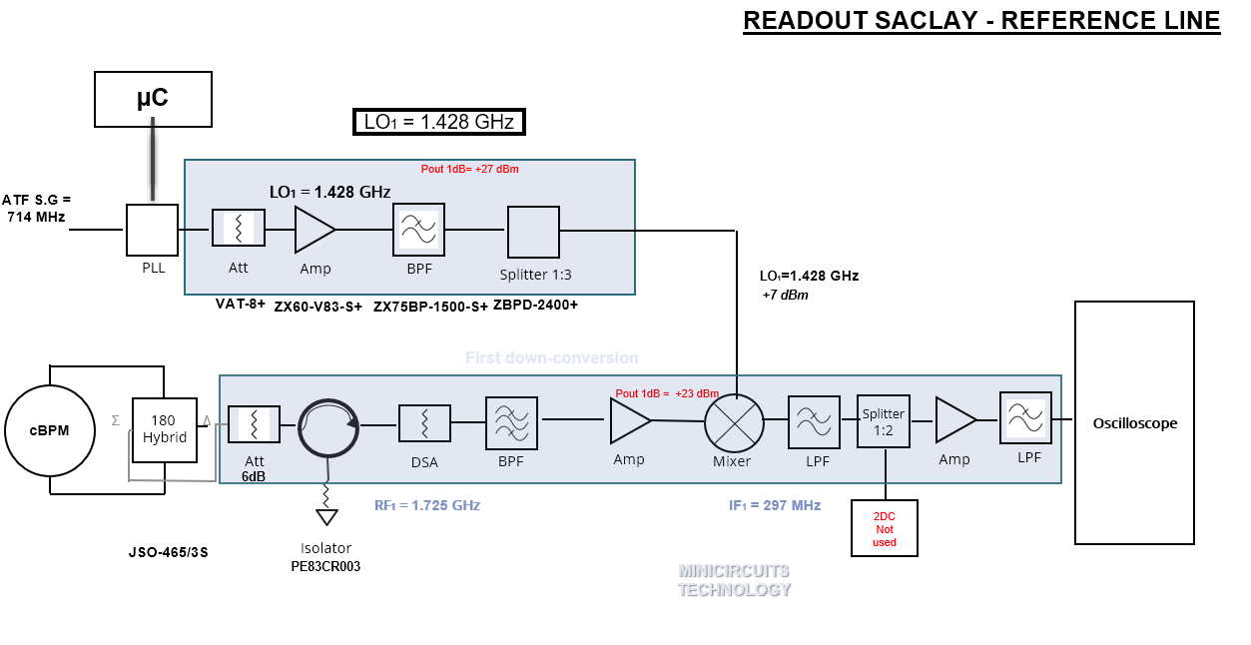
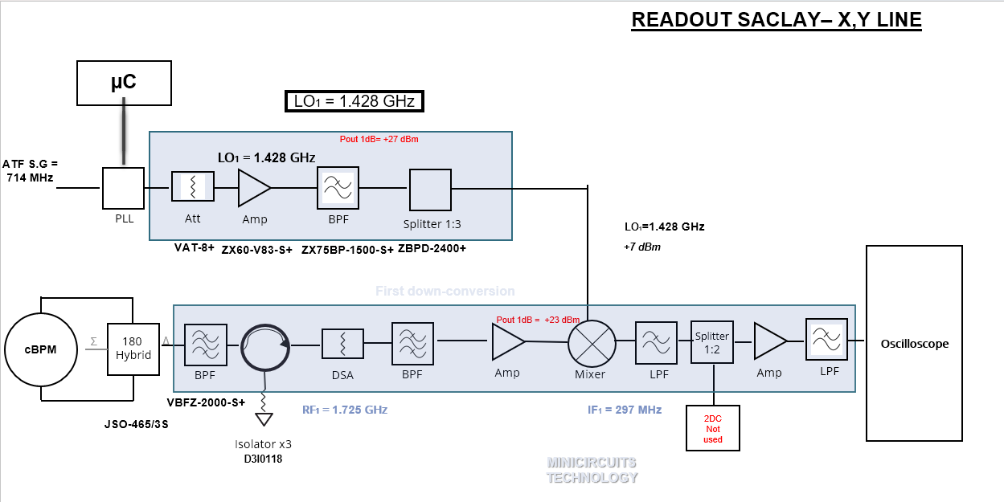
1. Resumen esquemas utilizados
Finalmente en el shift 6, se implementaron los aisladores en ambos BPMs y filtro(s) en la señal de posición:

Slide 29
 |  |  | Shifts
 |  |  | 1 | 2 | 3 | 4 | 5 | 6
BPM |  | Plano | Resolución (um)
Saclay | 1DC | X | 31.91 | 28.96 | - | 6.50 | - | 6.40
 |  | Y | 16.91 | 12.11 | 4.83 | 5.15 | … | 3.38
 | 2DC | X | - | 39.68 | - | - | - | -
 |  | Y | - | - | 4.19 | - | … | -
IFIC | 1DC | X | - | 31.19 | - | 21.07 | - | 5.22
 |  | Y | - | 17.87 | 4.81 | 7.55 | 4.17 | 3.51
 | 2DC | X | - | 29.21 | - | - | - | -
 |  | Y | - | 16.61 | - | - | - | -

Slide 30
 |  |  | Shifts
 |  |  | 1 | 2 | 3 | 4 | 5 | 6
BPM |  | Plano | Resolución (um)
Saclay | 1DC | X | - | - | - | 6.14 | - | …
 |  | Y | - | - | - | 5.09 | 3.58 | -
 | 2DC | X | - | - | - | - | - | …
 |  | Y | - | - | - | - | 2.40 | -
IFIC | 1DC | X | - | - | - | 15.59 | - | …
 |  | Y | - | - | - | 5.56 | 2.97 | …
 | 2DC | X | - | - | - | - | - | -
 |  | Y | - | - | - | - | - | -

Slide 31
01
Resumen Esquemas utilizados
02
Resultados principales de medidas en Japón
03
Próximos avances de líneas de electrónica/instrumentación

Slide 32
2. Resultados principales de medidas en ATF
 |  |  | Shifts
 |  |  | 1 | 2 | 3 | 4 | 5 | 6
BPM |  | Plano | Resolución (μm)
Saclay | 1DC | X | 31.91 | 28.96 | - | 6.14 | - | 6.40
 |  | Y | 16.91 | 12.11 | 4.83 | 5.09 | 3.58 | 3.38
 | 2DC | X | - | 39.68 | - | - | - | -
 |  | Y | - | - | 4.19 | - | 2.40 | -
IFIC | 1DC | X | - | 31.19 | - | 15.59 | - | 5.99
 |  | Y | - | 17.87 | 4.81 | 5.56 | 2.97 | 3.51
 | 2DC | X | - | 29.21 | - | - | - | -
 |  | Y | - | 16.61 | - | - | - | -

Slide 33
2. Resultados principales de medidas en ATF
As a result, best resolution measurements on Y plane in this beam operation campaign were taken in shift 5 – 17/06:
Saclay cBPM: 2.40 μm.
IFIC cBPM: 2.97 μm.
In shift 5 we didn’t take measurement on X plane, so better results were taken:
Saclay cBPM: 6.14 μm for X line on Shift 4.
IFIC cBPM: 5.99 μm for X line on Shift 6.

Slide 34
2. Resultados principales de medidas en ATF
As a result, best resolution measurements on Y plane in this beam operation campaign were taken in shift 5 – 17/06:
Saclay cBPM: 2.86 μm.
IFIC cBPM: 2.97 μm.
For X plane in shift 5 we didn’t take measurement on this plane, so the better result were taken:
Saclay cBPM: 11.67 μm for X line on Shift 4.
IFIC cBPM: 15.59 μm for X line on Shift 6.

Slide 35
01
Resumen Esquemas utilizados
02
Resultados principales de medidas en Japón
03
Próximos avances de líneas de electrónica/instrumentación

Slide 36
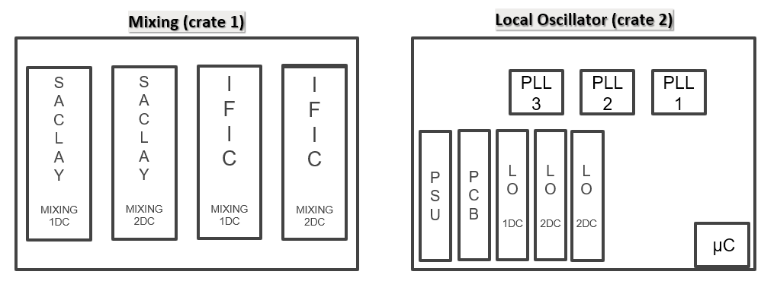
3. Próximos avances de líneas de electrónica/instrumentación
Cambios/ajustes en electrónica dependiendo de si se fabrican más BPMs o no.
Cambio principal en el primer BPF para la referencia.
Cambio principal en el doble down-conversion.
En un futuro si se decide tomar datos con los dos BPM + uno nuevo, se necesitaría remodelar un poco el sistema de electrónica (Mixing + Local Oscillator):
En esta campaña, el sistema consistía en dos crates, que en un principio iba justo de espacio, pero conforme se fueron añadiendo y añadiendo componentes, el espacio quedó bastante limitado a los crates 3U:

Slide 37
3. Próximos avances de líneas de electrónica/instrumentación
Por lo que si se quieren operar 3 BPMs diferentes, el sistema que he pensado sería el siguiente:
Mixing (crate 1)
Mixing (crate 2)
Local Oscillator (crate 3)
I
F
I
C
1
MIXING
1DC
I
F
I
C
1
MIXING
2DC
I
F
I
C
2
MIXING
1DC
I
F
I
C
2
MIXING
2DC
PLL4
PLL3
PLL2
PLL1
S
A
C
L
A
Y
MIXING
1DC
S
A
C
L
A
Y
MIXING
2DC
P
S
U
P
C
B
L
O
1DC
L
O
1DC
L
O
2DC
L
O
2DC
L
O
2DC
μC
exp.
μC

Slide 38
3. Próximos avances de líneas de electrónica/instrumentación
Además de lo mostrado en rojo, el día 19 de Junio en la madrugada hubo un apagón, y algunos componentes se pueden haber dañado:
X-microwave, creo que el mixer es el que puede estar dañado, pero no lo sé debido a su montaje.
Minicircuits, varios mixers y amplificadores pueden estar dañados, tengo que revisar si tenemos repuestos.
Otras compras:
Otro M5Core2 u otro μC que tenga suficientes pines para controlar los diferentes componentes para la electrónica de 3 BPMs.
Al menos un PLL más para el LO, si no se hace doble down-conversion no sería necesario.
Línea de mixing y LO para el nuevo BPM.
Otros componentes como aisladores, phase shifters….

Slide 39
Meeting BPM IFIC
Project meeting - 15th of September 2026
Juan Carlos Fernández Ortega, Laura Karina Pedraza, Daniel Esperante, Nuria Fuster Martínez, Marçà Boronat, César Blanch, Benito Gimeno, Daniel González, María Moreno
juancarlos.fernandez@ific.uv.es

Slide 43
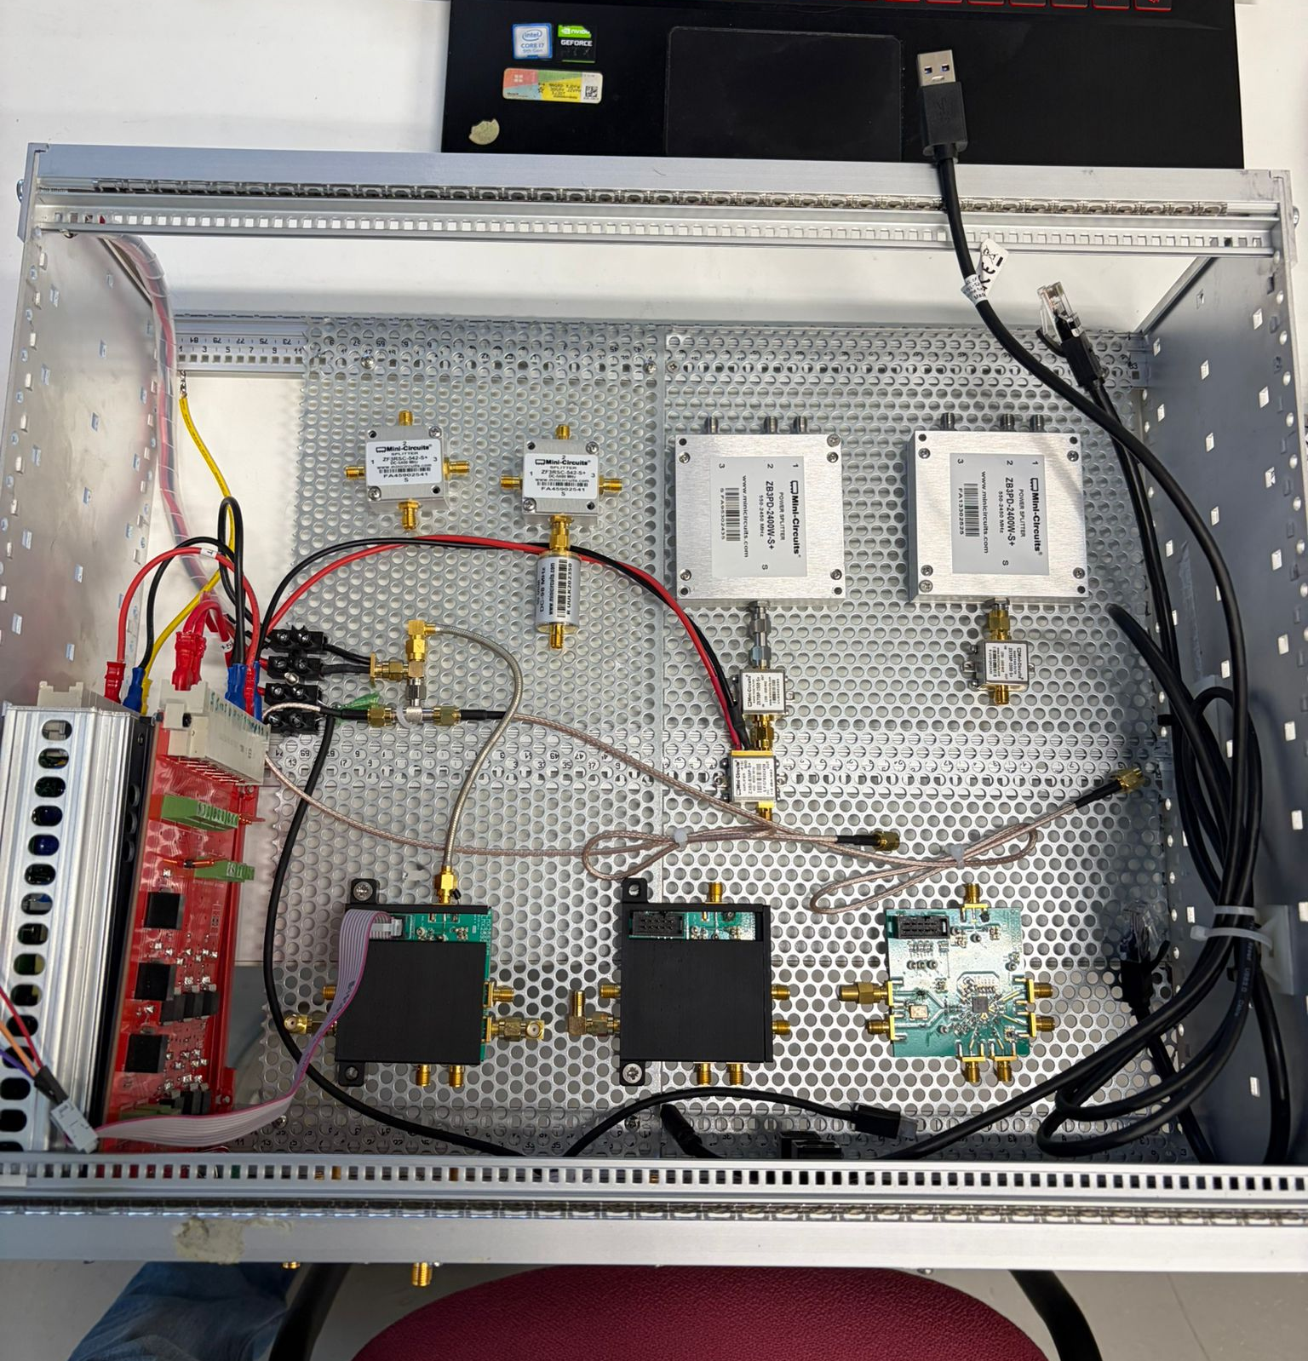
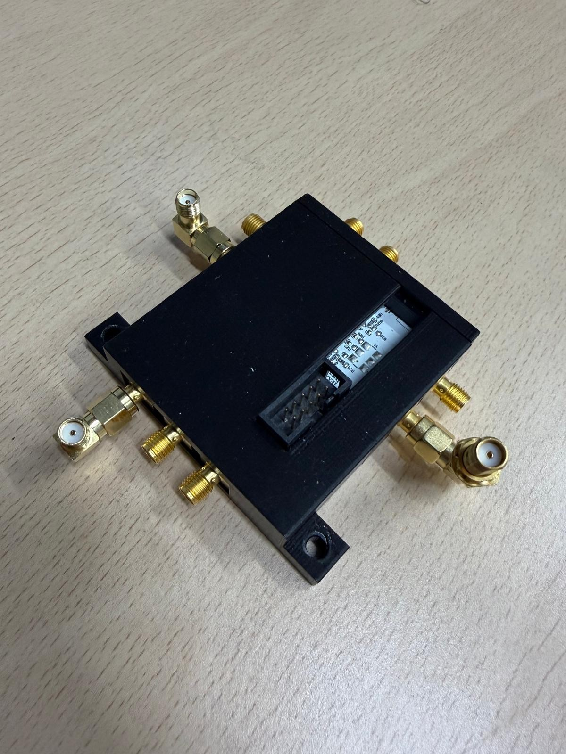
1. Actualización montaje
Local Oscillator crate
Montaje LO OK
Soportes componentes OK
Faltan componentes por llegar para PCB conexión microcontrolador-PLL-Atenuadores
Componentes mixing probando y empaquetando.

Slide 44
1. Actualización montaje
Mixing crate
Montaje LO OK
Soportes componentes OK
Faltan componentes por llegar para PCB conexión microcontrolador-PLL-Atenuadores
Componentes mixing probando y empaquetando.

Slide 45
2. Diseño líneas

Slide 46
µC
LO2 = 89,25 MHz
µC
LOCAL OSCILLATOR MINICIRCUITS TECHNOLOGY
LO1 = 1.428 GHz
LO2 = 89,25 MHz
Pout 1dB= +20 dBm
ATF S.G = 714 MHz
LO1 = 1.428 GHz
Pout 1dB= +27 dBm
ATF S.G = 714 MHz
Splitter 1:3
LPF
Amp
Att
PLL
PLL
Amp
BPF
P.S
Splitter 1:3
+ 10 dBm
+ 11 dBm
-9 dBm
0 dBm
+3 dBm
+23 dBm
+22 dBm
≈ +22 dBm
LO1=1.428 GHz
LO2=89.25 MHz
+17 dBm
+4 dBm
First down-conversion
Second down-conversion
Oscilloscope
Pout 1dB= 20 dBm
Pout 1dB= 18 dBm
P.S
cBPM
Σ
180
Hybrid
Δ
Iso.
Att
BPF
Amp
Mixer
LPF
Mixer
Amp
LPF
RF1 = 1.622 GHz
IF1 = 194 MHz
RF2 = 194 MHz
IF2= 104,75 MHz
P.S
X-MICROWAVE TECHNOLOGY
MINICIRCUITS TECHNOLOGY
G = -0.4 dB
G = -1.5 dB
G = -2.5 dB
G = +12.5 dB
G = -6.5 dB
G = -0.7 dB
G = -7 dB
G = +18 dB
G = -0.5 dB
Máximo entrada para no saturar el primer amplificador = +8.1 dBm
Máximo entrada para no saturar el segundo amplificador = +5.3 dBm
IFIC
G = +1.6 dB
G = +10.3 dB

Slide 47
µC
LO2 = 89,25 MHz
µC
LOCAL OSCILLATOR MINICIRCUITS TECHNOLOGY
LO1 = 1.428 GHz
LO2 = 357 MHz
Pout 1dB= +20 dBm
ATF S.G = 714 MHz
LO1 = 1.428 GHz
Pout 1dB= +27 dBm
ATF S.G = 714 MHz
Att
Splitter 1:3
LPF
Amp
Att
PLL
Amp
BPF
Splitter 1:3
+ 10 dBm
+ 11 dBm
-9 dBm
0 dBm
+2 dBm
-6 dBm
+14 dBm
+13 dBm
LO1=1.428 GHz
LO2=357 MHz
+4 dBm
First down-conversion
+7 dBm
Second down-conversion
Oscilloscope
Pout 1dB = +23 dBm
Pout 1dB = +18 dBm
P.S
cBPM
Σ
180
Hybrid
Δ
Iso.
Att
BPF
Amp
Mixer
LPF
Mixer
Amp
LPF
RF1 = 1.725 GHz
IF1 = 297 MHz
RF2 = 297 MHz
IF2= 60 MHz
P.S
X-MICROWAVE TECHNOLOGY
MINICIRCUITS TECHNOLOGY
G = -0.4 dB
G = -2.5 dB
G = -0.5 dB
G = +11.5 dB
G = -7 dB
G = -0.4 dB
G = -7 dB
G = +18 dB
G = -0.6 dB
Máximo entrada para no saturar el primer amplificador = +14.1 dBm
Máximo entrada para no saturar el segundo amplificador = +6.5 dBm
SACLAY
G = +1.1 dB
G = +10.6 dB

Slide 48
2. Actualización compras
                Hibridos (Pulsar Microwave-Milexia): me han dicho desde Milexia que ya salieron de EEUU hace unas Semanas: recibido
                Aisladores (RFWM, antes Spantech): 4 de mayo
                Ultimos componentes (Mouser y Minicircuits): algunos componentes de Milexia los he recibido, pero faltan aún bastantes.
                RS compra: recibido.
                No llega el filtro de mouser. Mouser me ha dicho que el filtro podría mandarlo más rápido si se envía por envío aéreo (7-15 días antes), pero el fabricante lo tiene que aceptar. Tenemos alternativa de minicircuits ya comprada y lista.
                Ultimo paquete Milexia: hoy
Inventario y listas en Excel.
GRUPO_LABRF\BPM\Listas_Compras_Componentes\2026

Slide 49
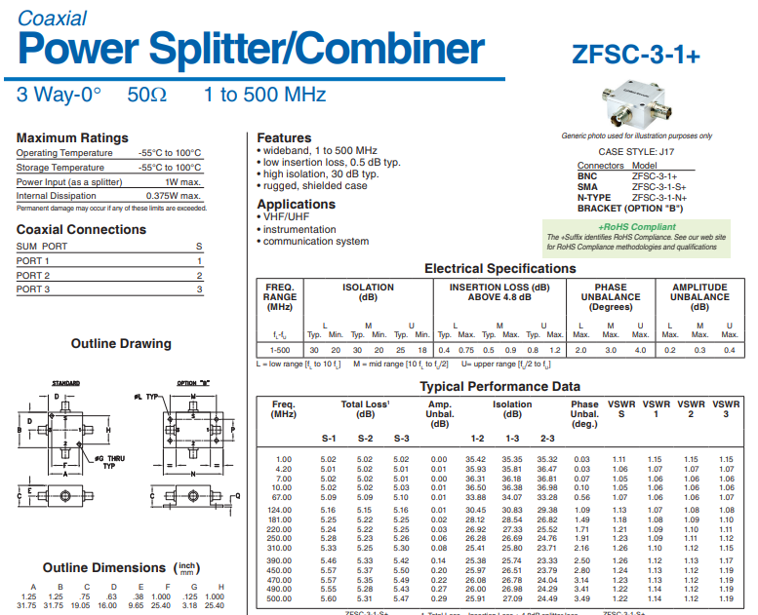
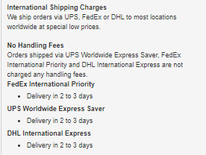
2. Actualización compras
Ultima compra:
                Comprar otro splitter 1:3 (DC-500 MHz)
                Atenuación 5 dB en cada canal.

Slide 50
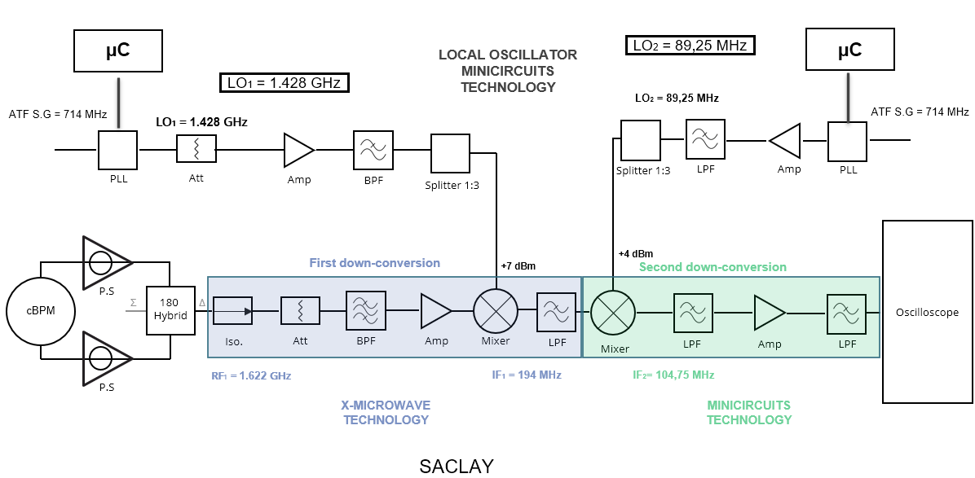
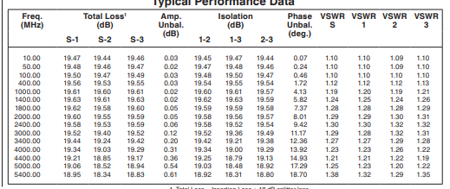
2. Actualización compras
Ultima compra:
                Splitter usado en la LO del 2DC son resistivos. Los cogí del lab, y no me di cuenta. Atenuación de casi 20 dB. Problema mixer necesita +4dBm y no hay amplificador que pueda amplificar tanto sin saturar antes del mixer.
                Comprar otro splitter 1:3 (DC-500 MHz)

Slide 51
2. Actualización compras
Inventario y listas en Excel.
GRUPO_LABRF\BPM\Listas_Compras_Componentes\2026

Slide 52
Meeting BPM IFIC
Project meeting - 29th of April 2026
Juan Carlos Fernández Ortega, Laura Karina Pedraza, Daniel Esperante, Nuria Fuster Martínez, Marçà Boronat, César Blanch, Benito Gimeno, Daniel González
juancarlos.fernandez@ific.uv.es

Slide 53
µC
LO2 = 89,25 MHz
µC
LOCAL OSCILLATOR MINICIRCUITS TECHNOLOGY
LO1 = 1.428 GHz
LO2 = 89,25 MHz
ATF S.G = 714 MHz
LO1 = 1.428 GHz
ATF S.G = 714 MHz
PLL
Amp
BPF
Splitter 1:3
P.S
LPF
PLL
P.S
Splitter 1:3
First down-conversion
Second down-conversion
Oscilloscope
P.S
cBPM
Σ
180
Hybrid
Δ
Iso.
Att
BPF
Amp
Mixer
LPF
Mixer
LPF
Amp
LPF
RF1 = 1.622 GHz
IF1 = 194 MHz
IF2= 104,75 MHz
P.S
X-MICROWAVE TECHNOLOGY
MINICIRCUITS TECHNOLOGY
Combiner 1:2

Slide 54
µC
LO2 = 89,25 MHz
µC
LOCAL OSCILLATOR MINICIRCUITS TECHNOLOGY
LO1 = 1.428 GHz
LO2 = 89,25 MHz
ATF S.G = 714 MHz
LO1 = 1.428 GHz
ATF S.G = 714 MHz
PLL
Amp
BPF
Splitter 1:3
LPF
Amp
PLL
P.S
Splitter 1:3
+17 dBm
+4 dBm
First down-conversion
Second down-conversion
Oscilloscope
P.S
cBPM
Σ
180
Hybrid
Δ
Iso.
Att
BPF
Amp
Mixer
LPF
Mixer
LPF
Amp
LPF
RF1 = 1.622 GHz
IF1 = 194 MHz
IF2= 104,75 MHz
P.S
X-MICROWAVE TECHNOLOGY
MINICIRCUITS TECHNOLOGY
Combiner 1:2
IFIC

Slide 55
µC
LO2 = 89,25 MHz
µC
LOCAL OSCILLATOR MINICIRCUITS TECHNOLOGY
LO1 = 1.428 GHz
LO2 = 89,25 MHz
Pout 1dB= +20 dBm
ATF S.G = 714 MHz
LO1 = 1.428 GHz
Pout 1dB= +27 dBm
ATF S.G = 714 MHz
Splitter 1:3
LPF
Amp
Att
PLL
PLL
Amp
BPF
P.S
Splitter 1:3
+ 10 dBm
+ 11 dBm
-9 dBm
0 dBm
+3 dBm
+23 dBm
+22 dBm
≈ +22 dBm
LO1=1.428 GHz
LO2=89.25 MHz
+17 dBm
+4 dBm
First down-conversion
Second down-conversion
Oscilloscope
Pout 1dB= 20 dBm
Pout 1dB= 18 dBm
P.S
cBPM
Σ
180
Hybrid
Δ
Iso.
Att
BPF
Amp
Mixer
LPF
Mixer
Amp
LPF
RF1 = 1.622 GHz
IF1 = 194 MHz
RF2 = 194 MHz
IF2= 104,75 MHz
P.S
X-MICROWAVE TECHNOLOGY
MINICIRCUITS TECHNOLOGY
G = -0.4 dB
G = -1.5 dB
G = -2.5 dB
G = +12.5 dB
G = -6.5 dB
G = -0.7 dB
G = -7 dB
G = +18 dB
G = -0.5 dB
Máximo entrada para no saturar el primer amplificador = +8.1 dBm
Máximo entrada para no saturar el segundo amplificador = +5.3 dBm
IFIC
G = +1.6 dB
G = +10.3 dB

Slide 56
µC
LO2 = 89,25 MHz
µC
LOCAL OSCILLATOR MINICIRCUITS TECHNOLOGY
LO1 = 1.428 GHz
LO2 = 89,25 MHz
ATF S.G = 714 MHz
LO1 = 1.428 GHz
ATF S.G = 714 MHz
PLL
Att
Amp
BPF
Splitter 1:3
LPF
Amp
PLL
Splitter 1:3
+4 dBm
First down-conversion
+7 dBm
Second down-conversion
Oscilloscope
P.S
cBPM
Σ
180
Hybrid
Δ
Iso.
Att
BPF
Amp
Mixer
LPF
Mixer
LPF
Amp
LPF
RF1 = 1.622 GHz
IF1 = 194 MHz
IF2= 104,75 MHz
P.S
X-MICROWAVE TECHNOLOGY
MINICIRCUITS TECHNOLOGY
SACLAY

Slide 57
µC
LO2 = 89,25 MHz
µC
LOCAL OSCILLATOR MINICIRCUITS TECHNOLOGY
LO1 = 1.428 GHz
LO2 = 357 MHz
Pout 1dB= +20 dBm
ATF S.G = 714 MHz
LO1 = 1.428 GHz
Pout 1dB= +27 dBm
ATF S.G = 714 MHz
Att
Splitter 1:3
LPF
Amp
Att
PLL
Amp
BPF
Splitter 1:3
+ 10 dBm
+ 11 dBm
-9 dBm
0 dBm
+2 dBm
-6 dBm
+14 dBm
+13 dBm
LO1=1.428 GHz
LO2=357 MHz
+4 dBm
First down-conversion
+7 dBm
Second down-conversion
Oscilloscope
Pout 1dB = +23 dBm
Pout 1dB = +18 dBm
P.S
cBPM
Σ
180
Hybrid
Δ
Iso.
Att
BPF
Amp
Mixer
LPF
Mixer
Amp
LPF
RF1 = 1.725 GHz
IF1 = 297 MHz
RF2 = 297 MHz
IF2= 60 MHz
P.S
X-MICROWAVE TECHNOLOGY
MINICIRCUITS TECHNOLOGY
G = -0.4 dB
G = -2.5 dB
G = -0.5 dB
G = +11.5 dB
G = -7 dB
G = -0.4 dB
G = -7 dB
G = +18 dB
G = -0.6 dB
Máximo entrada para no saturar el primer amplificador = +14.1 dBm
Máximo entrada para no saturar el segundo amplificador = +6.5 dBm
SACLAY
G = +1.1 dB
G = +10.6 dB

Slide 58
